Slide 1
Tiết 1&2 – Bài đọc 2: Nhập gia tùy tục
TIẾNG VIỆT 3 – Tập 2

Slide 2


Slide 3
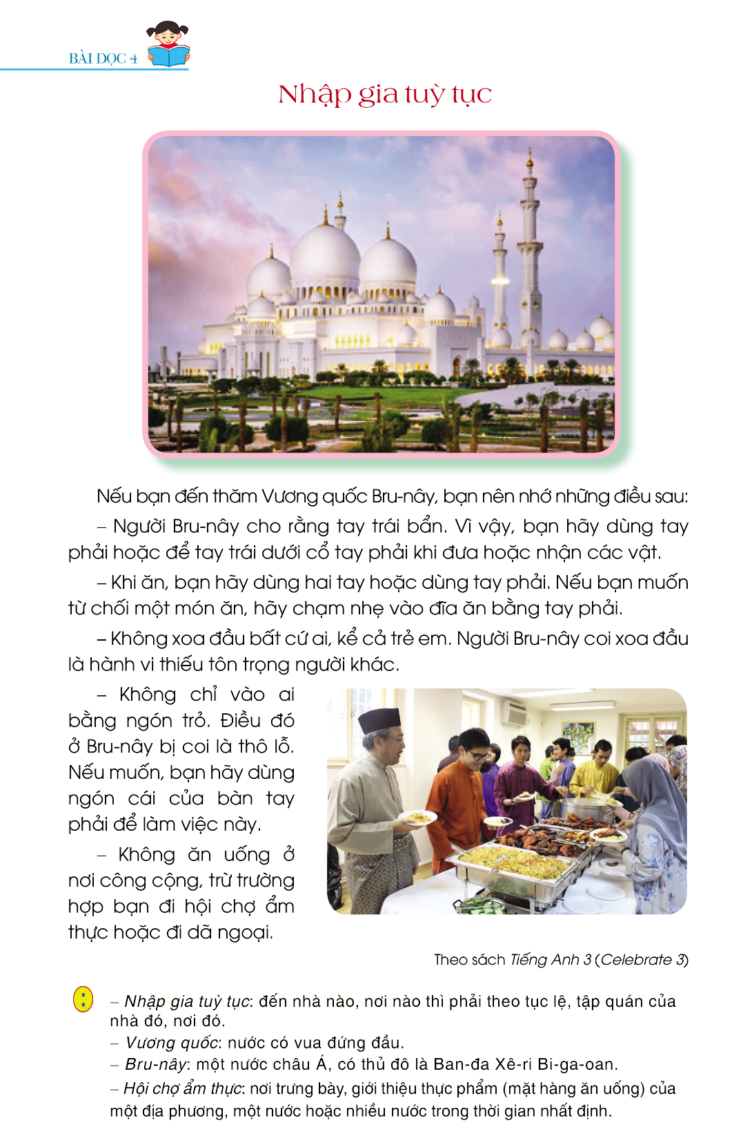
Bài đọc 2:
Nhập gia tùy tục

Slide 4

LUYỆN ĐỌC

Slide 5

LUYỆN ĐỌC
1
2
3
4
5

Slide 6
Bru-nây từ chối tay trái làm việc này

Slide 7
Vì vậy, bạn hãy dùng tay phải hoặc để tay trái dưới cổ tay phải khi đưa hoặc nhận các vật.

Slide 8
CHÚ THÍCH
Nhập gia tùy tục:
Đến nhà nào, nơi nào thì phải theo tục lệ tập quán của nhà đó, nơi đó.
Vương quốc:
Nước có vua đứng đầu.
Bru - nây :
Một nước châu Á, có thủ đô là Ban-đa Xê- ri Bi- ga- oan
Hội chợ ẩm thực:
Nơi trưng bày, giới thiệu thực phẩm.

Slide 9
ĐỌC HIỂU

Slide 10

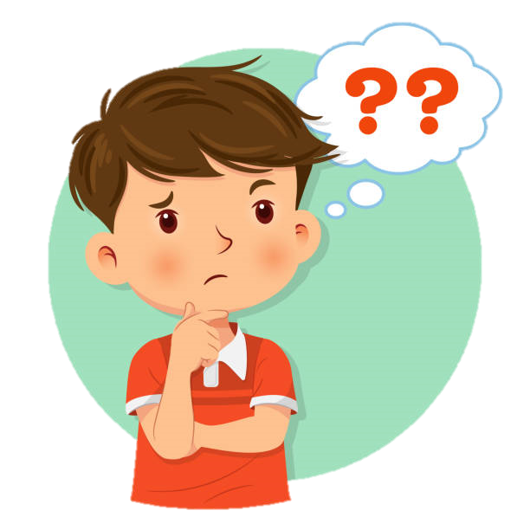
Câu 1: Theo phong tục của Bru-nây, bạn phải dùng tay nào để đưa hoặc nhận các
vật? Vì sao?
Bạn phải dùng tay phải để đưa và nhận các vật. Nếu phải đưa hoặc nhận bằng hai tay thì đặt tay trái dưới cổ tay phải. Đó là vì người Bru-này cho rằng tay trái bẩn.

Slide 11
Bảy sắc cầu vồng
Một họa sĩ đang say sưa vẽ bức tranh phong cảnh đồng quê. Bỗng trời đổ mưa. Họa sĩ vội lấy ô để che bức tranh đang vẽ dở.
Bị mưa làm ướt, các màu bắt đầu càu nhàu. Màu đỏ thấy thế bèn lên tiếng:
- Các bạn thật là những màu mềm yếu!
Màu da cam phản ứng:
- Bạn nói ai vậy? Mình là màu da cam nổi tiếng. Các quả cam đều sơn màu của mình đấy!
Màu vàng đáp:
- Nhưng màu vàng của tớ mới là màu của Mặt Trời, bạn nhé!
Thế là các màu quay ra tranh cãi xem màu nào đặc sắc nhất: Màu xanh lục nói rằng mình là màu của cây cỏ, thiên nhiên. Màu xanh lam cho rằng mình là màu của bất trời. Màu xanh dương bảo mình là sắc biếc của đại dương, sông suối. Màu tím thì tự hào vì có vẻ đẹp đằm thắm giống như hoa vi ô lét…
Đúng lúc đó, mưa vụt tạnh. Mặt Trời ló ra. Một cây cầu vồng rực rỡ hiện lên trên nền trời. Họa sĩ liền vẽ bức tranh một cây cầu vồng vắt ngang qua cánh đồng lúa vàng rực. Các màu cũng bừng sáng. Chúng nắm tay nhau. Và trong vòng tay ấy, các màu càng rực rỡ hơn, cả ngàn lần khi đứng một mình.
TRẦN THỊ NGÂN, PHẠM HỒNG THÚY, NGUYỄN THỊ MỸ NGỌC
a) Cơn mưa bất ngờ.
b) Các màu tranh cãi.
c) Cùng nắm tay nhau.

Slide 12
Câu 1: Theo phong tục của Bru-nây, bạn phải dùng tay nào để đưa hoặc nhận các
vật? Vì sao?
Bạn phải dùng tay phải để đưa và nhận các vật. Nếu phải đưa hoặc nhận bằng hai tay thì đặt tay trái dưới cổ tay phải. Đó là vì người Bru-này cho rằng tay trái bẩn.

Slide 13
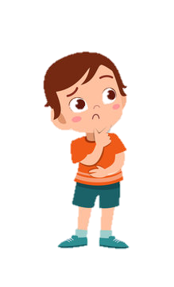
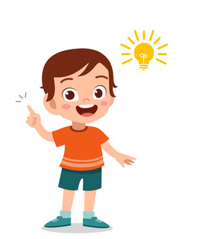
Vì sao bạn không được xoa đầu người khác?
Vì người Bru-nây coi đó là
hành vi thiếu tôn trọng người khác.

Slide 14
Nếu muốn chỉ vào ai đó thì bạn phải dùng ngón tay nào?
Bạn phải dung ngón cái của bàn tay phải.

Slide 15
Nếu đến một nơi mà không tôn trọng tục lệ, tập quán của nơi đó thì có thể xảy ra điều gì?

Slide 16
Nội dung bài
Nói về những tục lệ thú vị thể hiện văn hoá độc đáo của người dân Vương quốc Bru-nây; khuyên chúng ta tôn trọng phong tục tập quán của người dân những nơi chúng ta đến thăm.

Slide 17
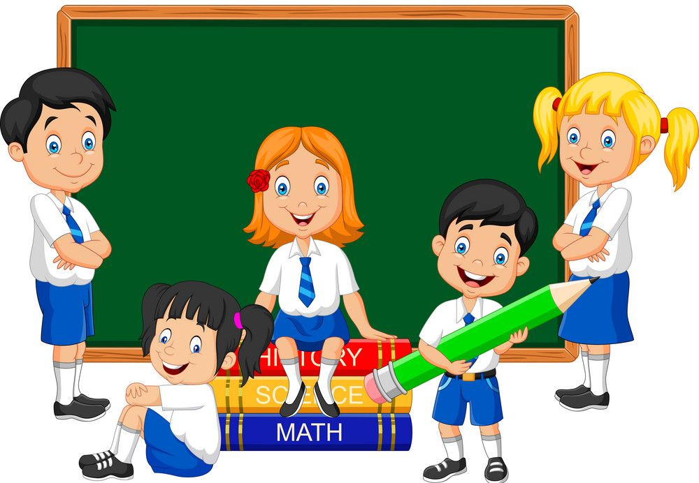
LUYỆN TẬP

Slide 18
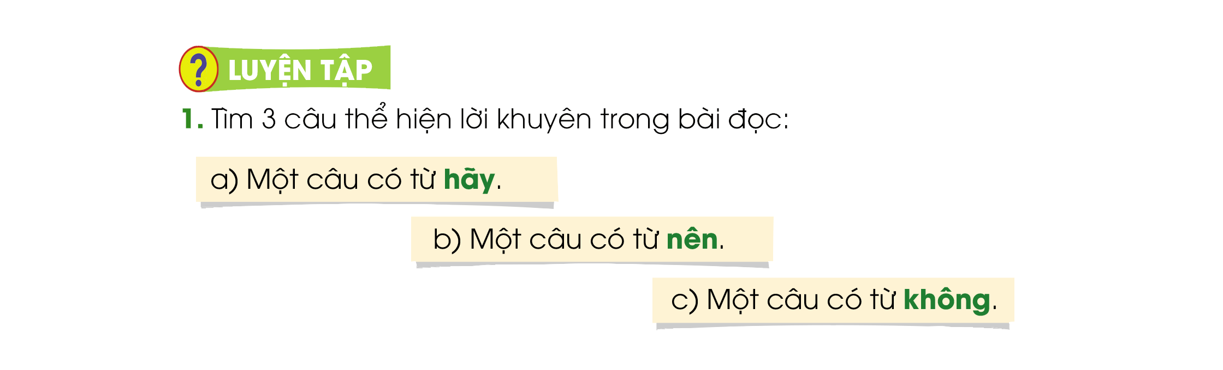
Khi ăn, bạn hãy dùng hai tay hoặc dùng tay phải.
Nếu bạn đến thăm Vương quốc Bru-nây, bạn nên nhớ những điều sau:
Không xoa đầu bất kể ai, kể cả trẻ em.

Slide 19

Bảy sắc cầu vồng
Một họa sĩ đang say sưa vẽ bức tranh phong cảnh đồng quê. Bỗng trời đổ mưa. Họa sĩ vội lấy ô để che bức tranh đang vẽ dở.
Bị mưa làm ướt, các màu bắt đầu càu nhàu. Màu đỏ thấy thế bèn lên tiếng:
- Các bạn thật là những màu mềm yếu!
Màu da cam phản ứng:
- Bạn nói ai vậy? Mình là màu da cam nổi tiếng. Các quả cam đều sơn màu của mình đấy!
Màu vàng đáp:
- Nhưng màu vàng của tớ mới là màu của Mặt Trời, bạn nhé!
Thế là các màu quay ra tranh cãi xem màu nào đặc sắc nhất: Màu xanh lục nói rằng mình là màu của cây cỏ, thiên nhiên. Màu xanh lam cho rằng mình là màu của bất trời. Màu xanh dương bảo mình là sắc biếc của đại dương, sông suối. Màu tím thì tự hào vì có vẻ đẹp đằm thắm giống như hoa vi ô lét…
Đúng lúc đó, mưa vụt tạnh. Mặt Trời ló ra. Một cây cầu vồng rực rỡ hiện lên trên nền trời. Họa sĩ liền vẽ bức tranh một cây cầu vồng vắt ngang qua cánh đồng lúa vàng rực. Các màu cũng bừng sáng. Chúng nắm tay nhau. Và trong vòng tay ấy, các màu càng rực rỡ hơn, cả ngàn lần khi đứng một mình.
TRẦN THỊ NGÂN, PHẠM HỒNG THÚY, NGUYỄN THỊ MỸ NGỌC
(Sưu tầm, biên soạn)
đỏ
da cam
vàng
xanh lục
xanh lam
xanh dương
tím
vàng rực

Slide 20
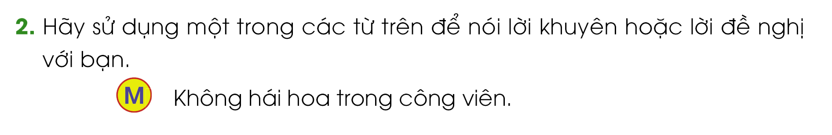
Bạn nên vứt rác đúng nơi quy định

Slide 21
Chúc các em học tốt!

